Slide 1
Августовское совещание работников образования Октябрьского района
МУНИЦИПАЛЬНАЯ СИСТЕМА ОБРАЗОВАНИЯ: НОВЫЕ ВЫЗОВЫ, НОВЫЕ ТРЕБОВАНИЯ,
НОВАЯ ОТВЕТСТВЕННОСТЬ
пгт. Октябрьское, 22 августа 2023

Slide 2
Августовское совещание работников образования Октябрьского района
Федеральная образовательная программа дошкольного образования Обзор основных изменений
Новицкая Ольга Валерьевна,
Старший воспитатель Муниципальное бюджетное дошкольное образовательное учреждение
«Детский сад общеразвивающего вида «Аленький цветочек»

Slide 3
Причины появления Федеральной образовательной программы дошкольного образования
Указ Президента РФ от 9 ноября 2022г. № 809 «Об утверждении Основ государственной политики по сохранению, укреплению традиционных российских духовно- нравственных ценностей»
Ситуация в России и в мире оценивается как требующая принятия неотложных мер по защите традиционных ценностей
Цели:
сохранить и укрепить традиционных ценностей
пересечение распространения деструктивной идеологии реформы в области образования и воспитания, культуры, науки, средств массовой информации и массовой коммуникации

Slide 4
Функции Федеральной образовательной программы
Единое федеральное образовательное пространство для воспитания и развития дошкольников
Равные и качественные условия дошкольного образования на всей территории России
Единое ядро содержания дошкольного образования
Приобщение детей к традиционным духовно-нравственным и социокультурным ценностям
Воспитание в детях чувство любви к истории и культуре своей страны, малой родины и семьи
Воспитывать и развивать ребенка с активной гражданской позицией, патриотическими взглядами и ценностями

Slide 5
Ключевые изменения в основной образовательной программе
Ценности воспитания
Появление новых видов деятельности
Корректировка содержания 5 образовательных областей
Новая аббревиатура для Программ дошкольного образования: ОП - ООП
Использование ссылок законодательно закреплено
Строгие требования к содержанию и планируемым результатам

Slide 6
ПРИКАЗ МИНИСТЕРСТВА ПРОСВЕЩЕНИЯ РОССИЙСКОЙ ФЕДЕРАЦИИ ОТ 08.11.2022 № 955 «О ВНЕСЕНИИ ИЗМЕНЕНИЙ В НЕКОТОРЫЕ ПРИКАЗЫ МИНИСТЕРСТВА ОБРАЗОВАНИЯ И НАУКИ РОССИЙСКОЙ ФЕДЕРАЦИИ И МИНИСТЕРСТВА ПРОСВЕЩЕНИЯ РОССИЙСКОЙ ФЕДЕРАЦИИ,
КАСАЮЩИЕСЯ ФГОС ОБЩЕГО ОБРАЗОВАНИЯ И ОБРАЗОВАНИЯ ОБУЧАЮЩИХСЯ С ОВЗ и УО
БЫЛО | СТАЛО
П 1.7 ФГОС ДО является основой для разработки вариативных примерных образовательных программ ДО | ФГОС ДО является основой для разработки федеральной образовательной программы дошкольного образования
П 2.5 Программа разрабатывается и утверждается Организацией самостоятельно в соответствии с настоящим Стандартом и с учетом Примерных программ | Программа разрабатывается и утверждается Организацией самостоятельно в соответствии с настоящим Стандартом и ФОП ДО
П 2.6 Содержание Программы должно обеспечивать развитие личности, мотивации и способностей детей в различных видах деятельности и охватывать следующие структурные единицы, представляющие определенные направления развития и образования детей (далее-ОО) | Содержание ООП ДО должно обеспечивать физическое и психическое развитие ребенка в различных видах деятельности и охватывать следующие структурные единицы, представляющие определенные направления обучения и воспитания (далее –образовательные области)

Slide 7
Принципы работы педагогов в контексте
Федеральной образовательной программой дошкольного образования
Педагог
Индивидуальные особенности ребёнка, поддерживать инициативу
Сотрудничество: родители - дети
Учитывать этнокультурную ситуацию развития детей

Slide 8
ЦЕЛЕВОЙ РАЗДЕЛ
Цель ФОП: разностороннее развитие в период дошкольного детства с учетом возрастных и индивидуальных особенностей на основе духовно-нравственных ценностей российского народа исторических и национально-культурных традиций
Задачи ФОП (НОВОЕ):
обеспечение единых для РФ содержания и планируемых результатов
приобщение детей к базовым ценностям российского народа, создание условий для формирования ценностного отношения к окружающему миру, становления опыта действий и поступков на основе осмысления ценностей
достижение детьми на этапе завершения ДО уровня развития, необходимого и достаточного для успешного освоения ими образовательных программ начального общего образования

Slide 9
СОДЕРЖАТЕЛЬНЫЙ РАЗДЕЛ
** Отдельным блоком (п. 29) включена Федеральная программа воспитания
Содержание образовательных областей дополнено задачами воспитания, отражающими направленность на приобщение детей к ценностям «Родина», «Природа», «Семья», «Человек», «Жизнь», «Милосердие», «Добро», «Дружба», «Сотрудничество», «Труд», «Познание», «Культура», «Красота», «Здоровье»
Использование различных образовательных технологий (дистанционные образовательные технологии, дистанционное обучение, за исключением тех, которые могут нанести вред здоровью детей)
Уточнены методы реализации задач воспитания, методы реализации задач обучения дошкольников

Slide 10
ОРГАНИЗАЦИОННЫЙ РАЗДЕЛ
** Отдельным блоком (п. 29) включена Федеральная программа воспитания
Психолого-педагогические условия дополнены
ФОП ДО не выдвигает жестких требований к организации развивающая предметно-пространственная среда
Представлен развернутый примерный перечень: художественной литературы музыкальных произведений, игр, упражнений, произведений изобразительного искусства, анимационных произведений(для всех возрастных групп от 2 мес. до 7 лет)
*Блок, посвященный материально-техническому обеспечению Программы, обеспеченности методическими материалами и средствами обучения и воспитания, наполнен обобщенными требованиями («Рекомендации по формированию инфраструктуры дошкольных образовательных организаций и комплектации учебно-методических материалов в целях реализации образовательных программ дошкольного образования» (письмо Минпросвещения России ТВ-413-03 от 13.02.2023)

Slide 11
Образовательные области
формирование у ребенка основ гражданственности и патриотизма,
уважительного отношения и чувства принадлежности к своей семье, сообществу детей и взрослых в Организации, региону проживания и стране в целом
усвоение и присвоение норм, правил поведения и морально-нравственных ценностей, принятых в российском обществе
развитие эмоциональной отзывчивости и сопереживания, социального и эмоционального интеллекта, воспитание гуманных чувств и отношений
развитие самостоятельности и инициативности, планирования и регуляции ребенком собственных действий
формирование основ социальной навигации и безопасного поведения в быту и природе, социуме и медиапространстве (цифровой среде)
формирование позитивных установок к различным видам труда и творчества

Slide 12
Познавательное развитие
Направления деятельности
владение речью как средством коммуникации, познания и самовыражения
Математические представления
Окружающий мир
природа

Slide 13
Речевое развитие
Направления деятельности
Сенсорные эталоны и перцептивных (обследовательских) действий
развитие звуковой и интонационной культуры речи
развитие фонематического слуха; обогащение активного и пассивного словарного запаса
формирование предпосылок к обучению грамоте

Slide 14
Художественно-эстетическое развитие
Направления деятельности
становление эстетического и эмоционально-нравственного отношения (рисование, лепка, аппликация, художественное конструирование, пение, игра на детских музыкальных инструментах, музыкально-ритмические движения, словесное творчество)
освоение разнообразных средств художественной выразительности в различных видах искусства
реализацию художественно-творческих способностей ребенка в повседневной жизни и различных видах досуговой деятельности

Slide 15
Виды деятельности воспитанников согласно их возрасту
Ранний возраст ( 1 год – 3 года) | Дошкольный возраст ( 3 года – 8 лет)
Предметная деятельность | Игровая деятельность
Экспериментирование с материалами и веществами. | Речевая деятельность
Ситуативное – деловое общение со взрослыми и эмоционально- практическое со сверстниками под руководством взрослого | Общение со взрослыми и сверстниками
Двигательная деятельность | Познавательно – исследовательская деятельность и экспериментирование
Игровая деятельность | Изобразительная деятельность и конструирование
Речевая деятельность | Двигательная деятельность
Изобразительная деятельность и конструирование | Элементарная трудовая деятельность
Самообслуживание и элементарные трудовые действия | Музыкальная деятельность
Музыкальная деятельность

Slide 16
Развивающая предметно-пространственная среда две составляющие инфраструктуры
дошкольной образовательной организации
инвариативная: решение задач ФГОС ДО в процессе реализации ФОП ДО)
вариативная: решение задач с учетом социокультурных, региональных особенностей ДОО, особенностей организации ДО того или иного субъекта российской Федерации

Slide 17
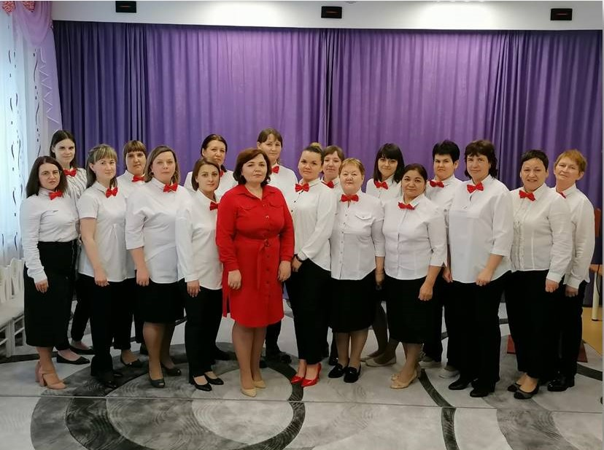

Slide 18
Спасибо за внимание!

